Slide 1
МУНИЦИПАЛЬНОЕ ДОШКОЛЬНОЕ ОБРАЗОВАТЕЛЬНОЕ УЧРЕЖДЕНИЕ Г.УСМАНИ ЛИПЕЦКОЙ ОБЛАСТИ
Город, в котором я живу
Воспитатель: Никонова Е.А.

Slide 2
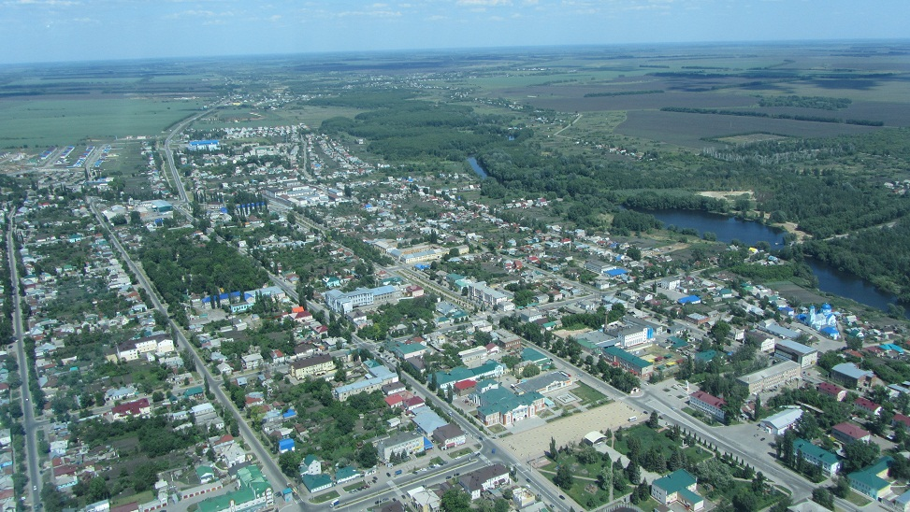
ВИД УСМАНИ СВЕРХУ

Slide 3
БОГОЯВЛЕНСКИЙ ХРАМ

Slide 4
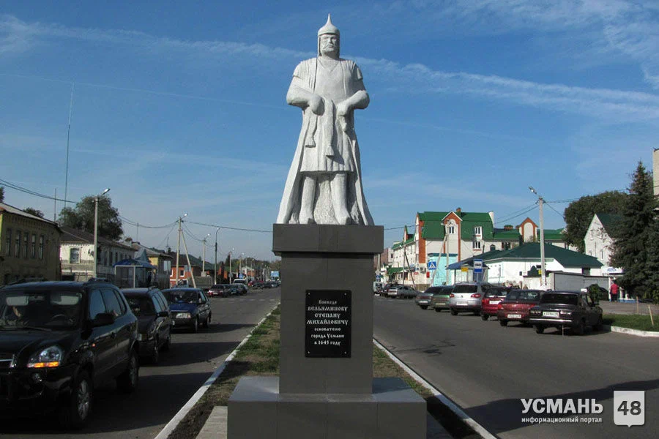
ПАМЯТНИК ВОЕВОДЕ СТЕПАНУ ВЕЛЬЯМИНОВУ

Slide 5
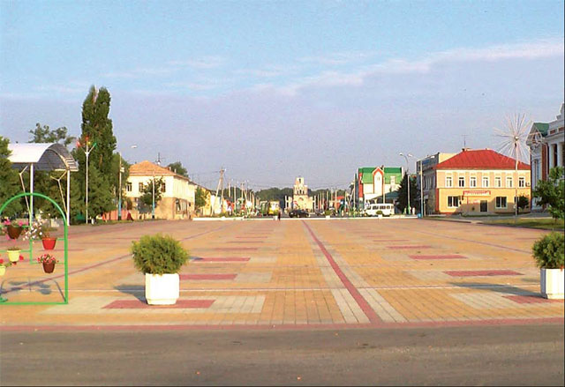
ПЛОЩАДЬ ЛЕНИНА

Slide 6
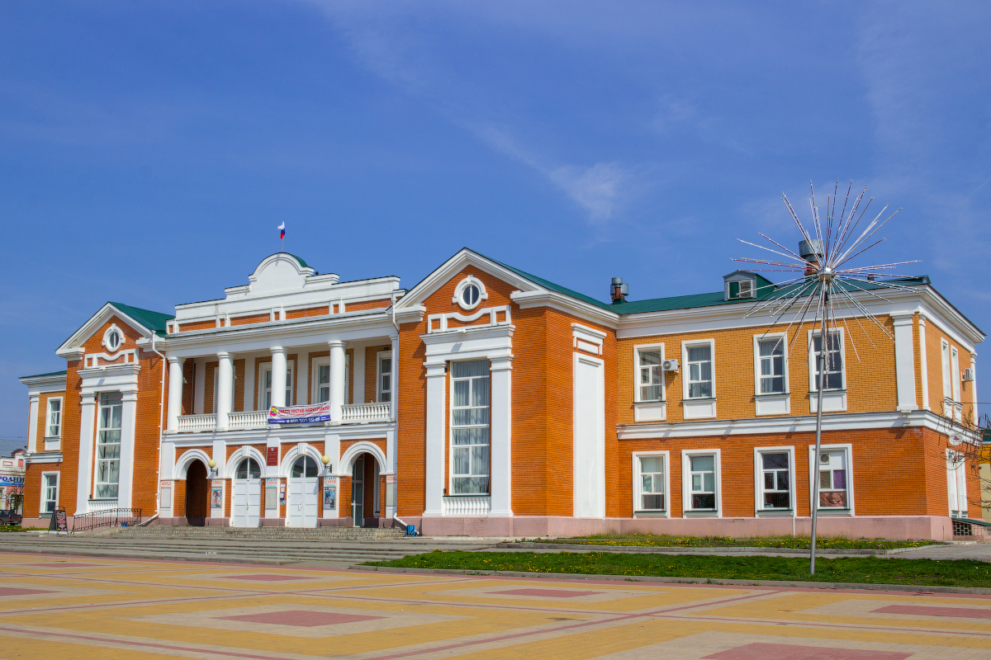
ДОМ КУЛЬТУРЫ

Slide 7
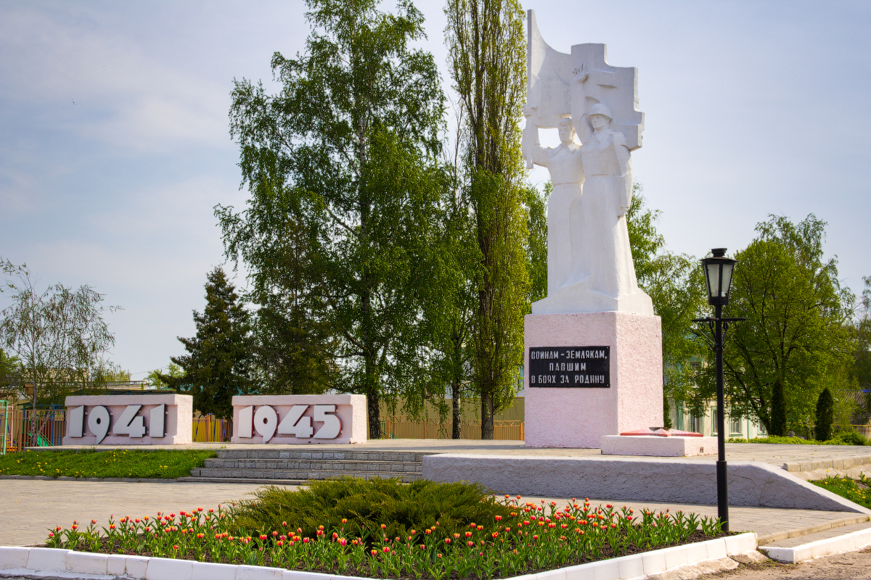
ПАМЯТНИК ВОИНАМ-ЗЕМЛЯКАМ ПАВШИМ В БОЯХ ЗА РОДИНУ

Slide 8
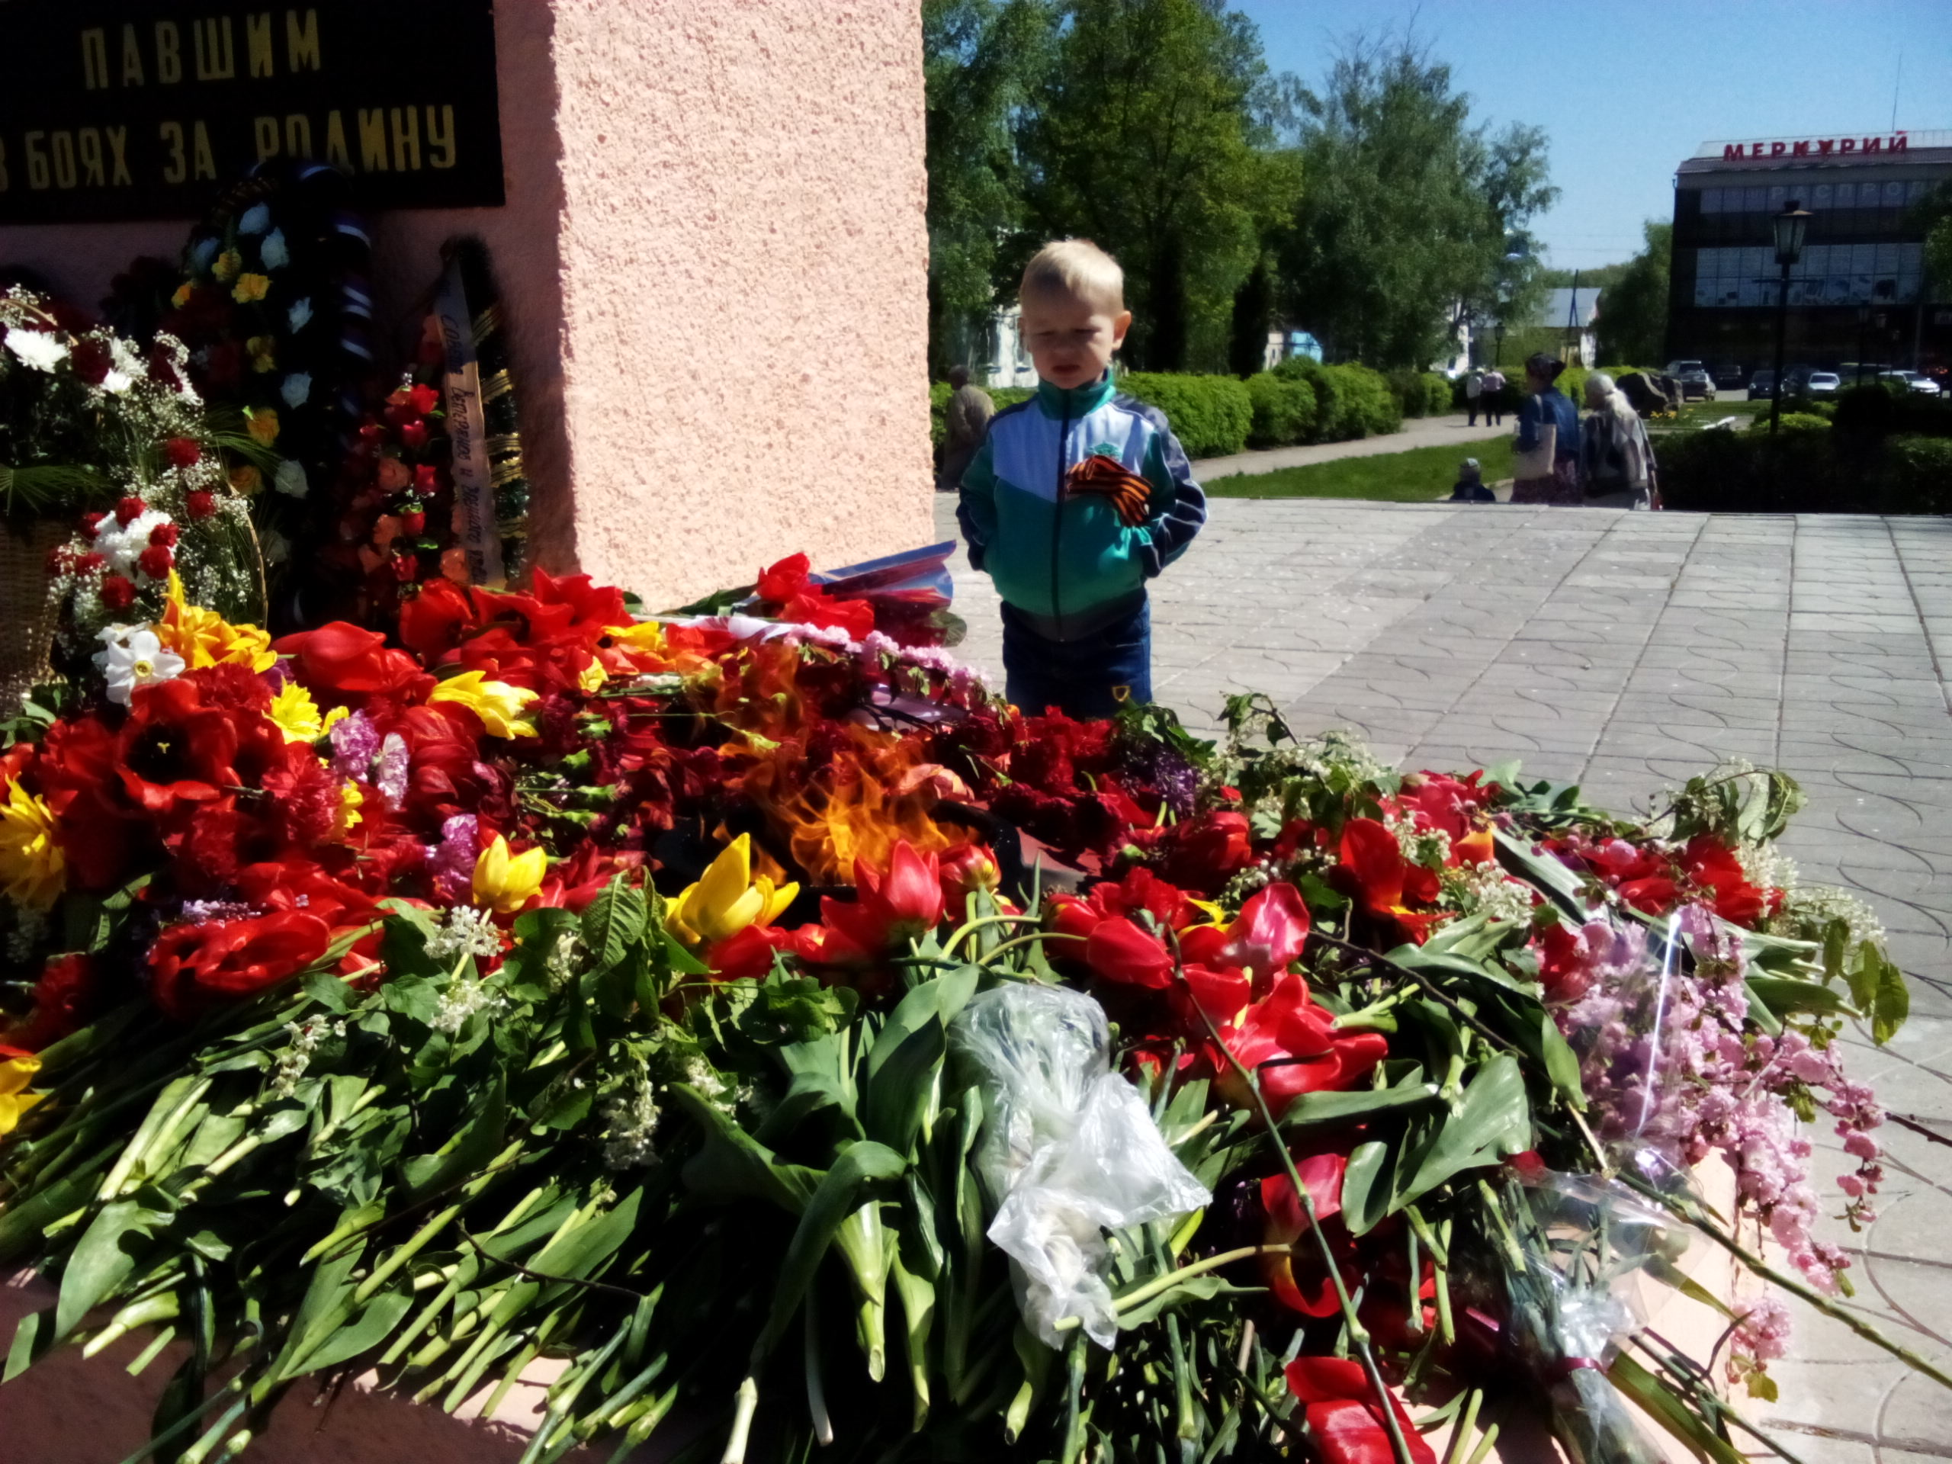
9 МАЯ

Slide 9
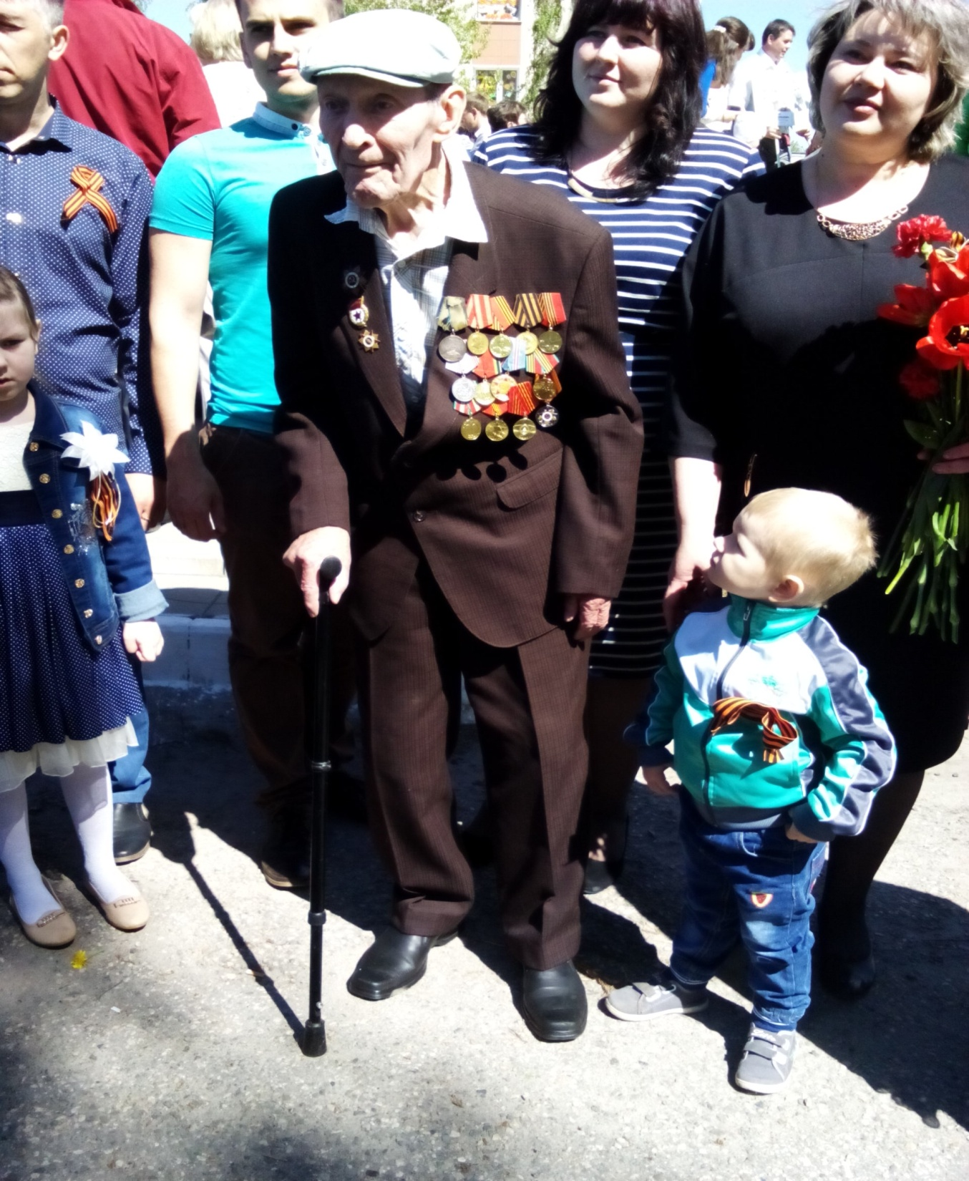
9
М
А
Я

Slide 10
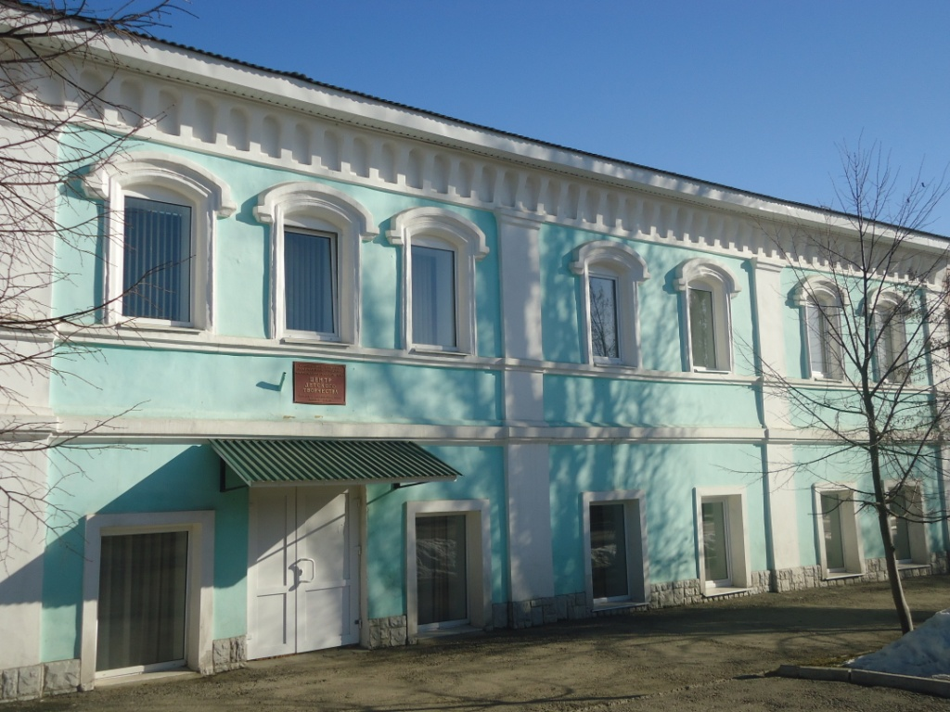
ЦЕНТР ДЕТСКОГО ТВОРЧЕСТВА
Notes:
Центр детского творчества

Slide 11
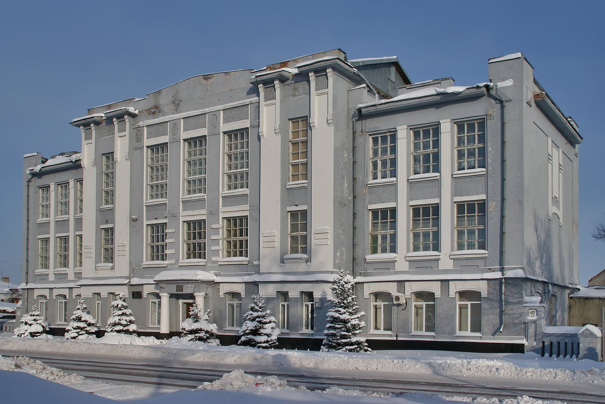
ГОБПОУ УСМАНСКИЙ МНОГОПРОФИЛЬНЫЙ КОЛЛЕДЖ

Slide 12
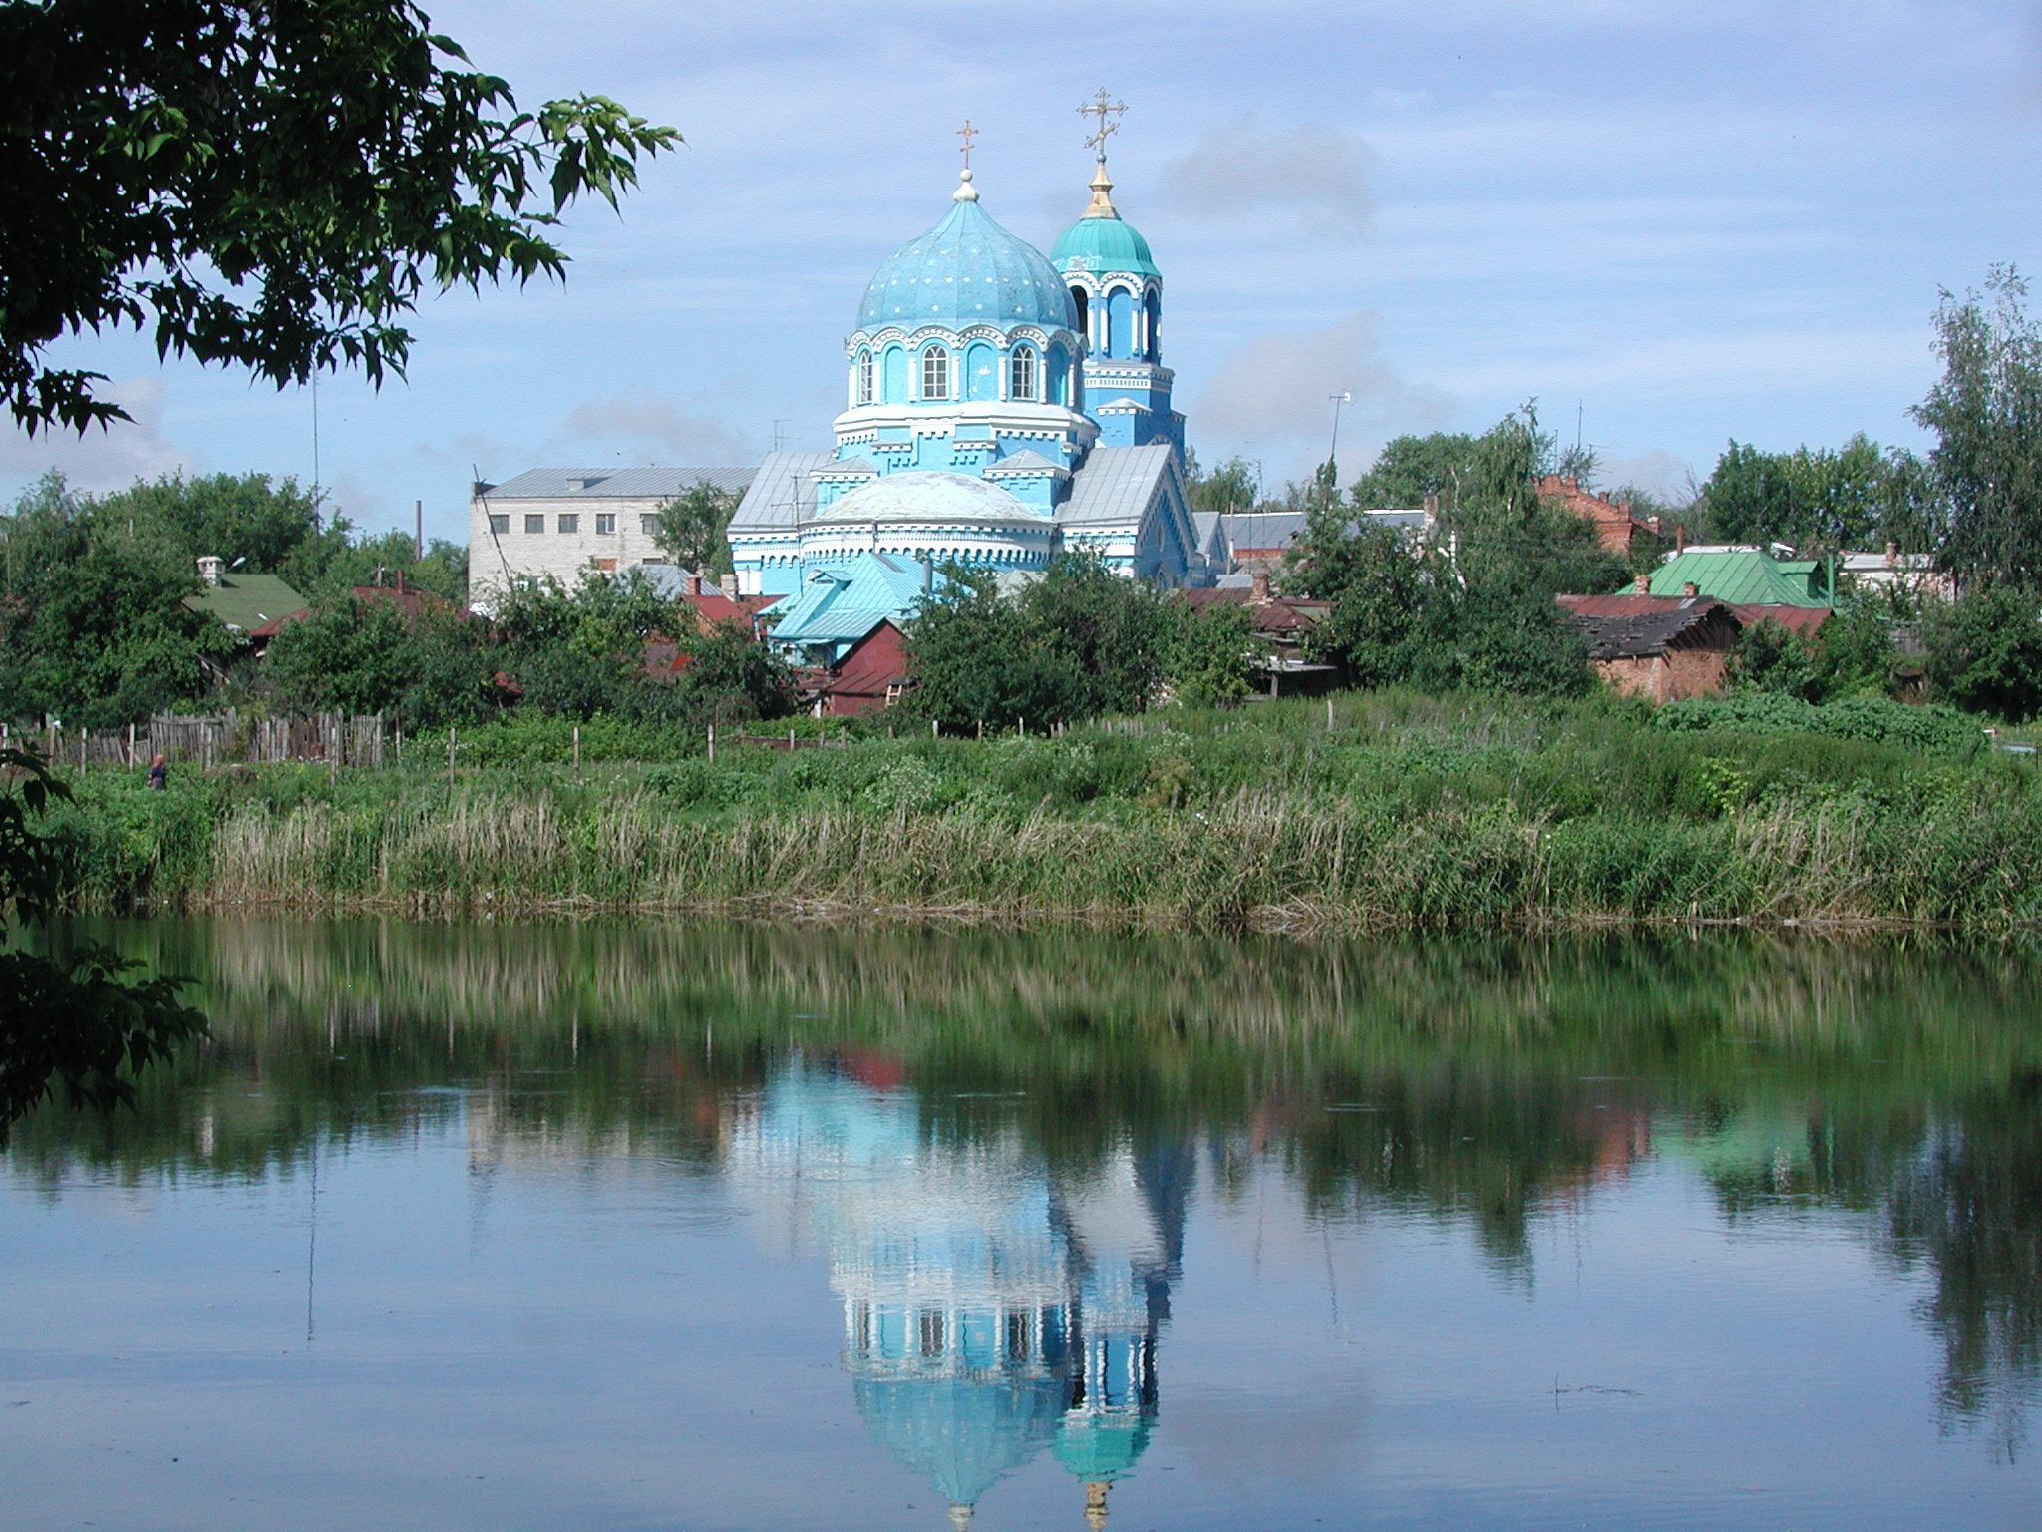
РЕКА УСМАНКА
Notes:
РЕКА УСМАНКА

Slide 13
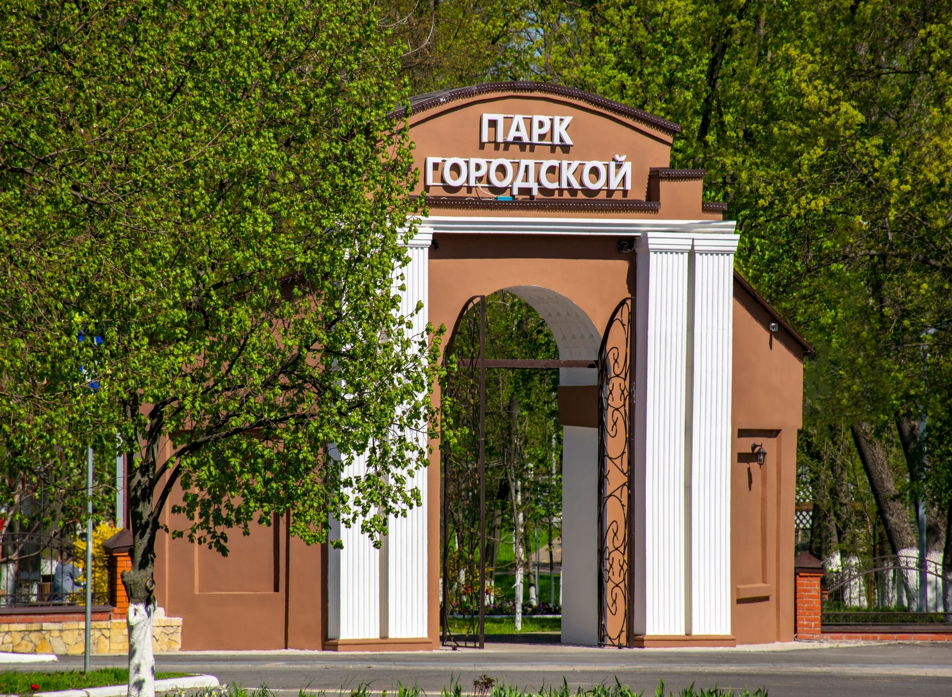
МБУК Культурный досуговый центр, городской парк

Slide 14
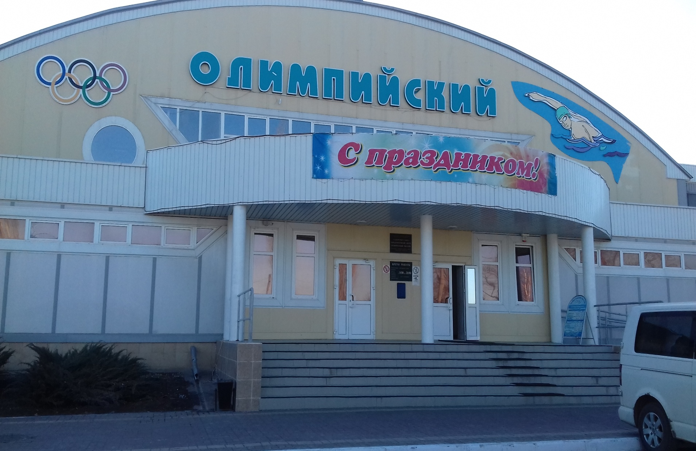
БАССЕЙН «ОЛИМПИЙСКИЙ»

Slide 15
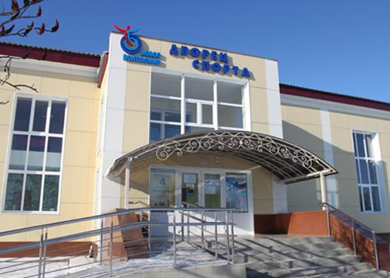
СПОРТКОМПЛЕКС

Slide 16
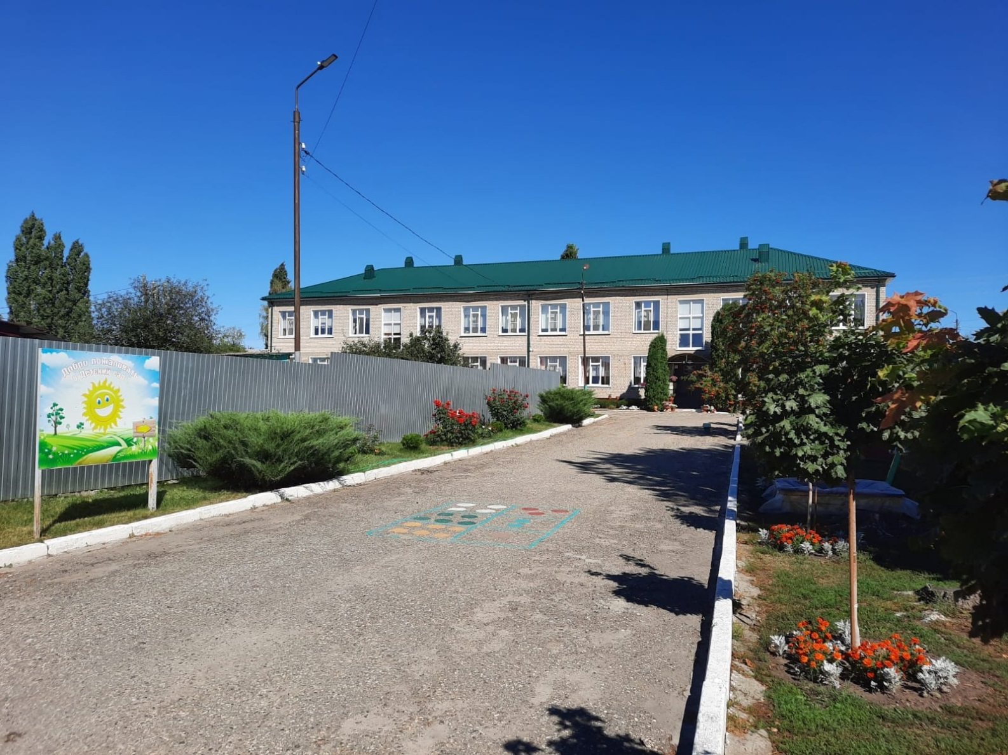
ДЕТСКИЙ САД «СОЛНЫШКО»

Slide 17
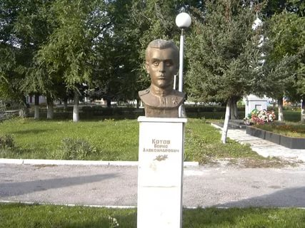
КОТОВ БОРИС АЛЕКСАНДРОВИЧ

Slide 18
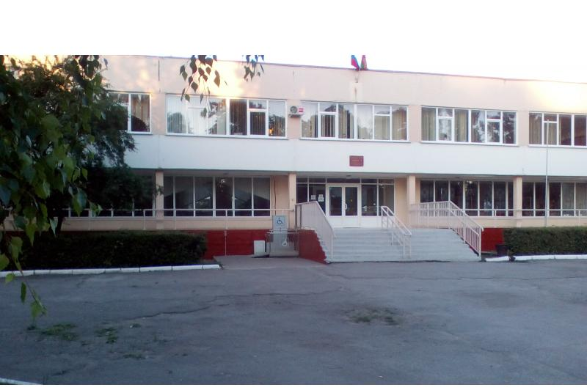
ЛИЦЕЙ №1

Slide 19
ГЕРБ ГОРОДА УСМАНЬ

Slide 20
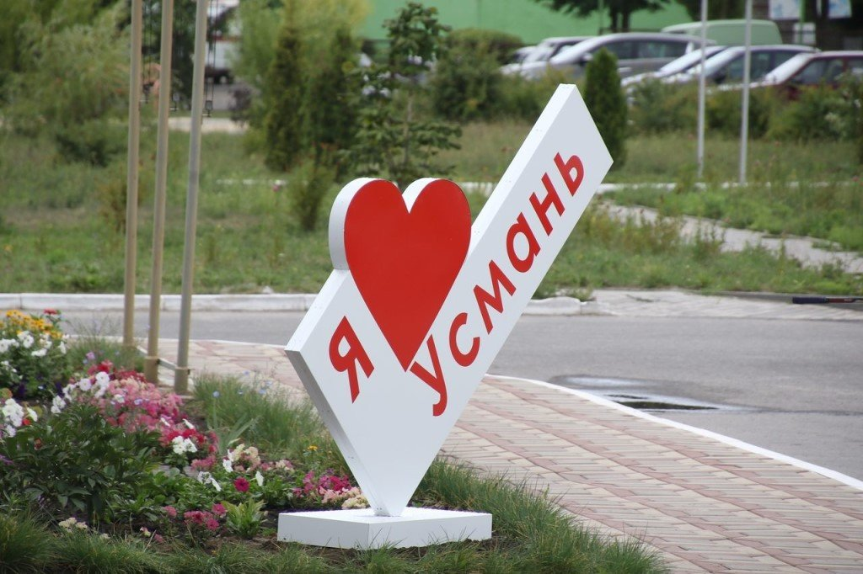
СПАСИБО ЗА ВНИМАНИЕ!
УСМАНЬ – МОЙ ГОРОД!
Notes:
УСМАНЬ – МОЙ ГОРОД!

